Slide 2
UNIVERSIDAD METROPOLITANA DE EDUCACIÓN, CIENCIA Y TECNOLOGÍA
Primer foro Ambiental Centroamericano de Universidades Construyendo Redes.
«Alianza Mundial de Universidades sobre Ambiente y sostenibilidad»
GUPES.
Alianza de Redes Iberoamericanas Por La Sustentabilidad y Ambiente
ARIUSA.
Ing. MSc. Nivaldo E. Vargas Soriano.
Panamá, 21 y 22 de agosto 2014

Slide 3
Misión
Brindar una Educación precisa a toda la comunidad que contribuya a formar talento humano con valores, mentalidad empresarial y espíritu investigativo, mediante la implementación de planes y programas acordes a las necesidades del mundo moderno.

Slide 4
Visión
En el año 2018, la Universidad Metropolitana de Educación, Ciencia y Tecnología (UMECIT), será una Institución de Educación Superior Acreditada, que ha consolidado una cultura de la autoevaluación y la autorregulación desde la cual ejerce liderazgo en procesos de educación virtual, tradicional, innovaciones pedagógicas y curriculares, donde la investigación orienta las actividades de enseñanza y aprendizaje, producción, validación de conocimientos y apoyo al desarrollo de otras comunidades atendiendo la diversidad cultural y ambiental para ser pertinentes socialmente en el contexto panameño y latinoamericano.

Slide 5
Autoridades
Rector: Dr. Luis Nieto.
Vicerrector de Investigación y Extensión: Magister Emilio Pérez. T.

Slide 6
Facultades
Facultades 6 diversas.
Carreras: más 75 diversas.

Slide 7
Constituida por Facultades
Rector: Dr. Luis Nieto.
Vicerrector de Investigación y Extensión: Magister Emilio Pérez. T.

Slide 8
Facultad de Tecnología, Construcción y Ambiente
Licenciatura en Administración de la Gestión Ambiental.
Técnico en Administración de la Gestión Ambiental.
Ejes transversales de carreras

Slide 9
Facultad de Construcción, Tecnología y Ambiente
Licenciatura en Administración de la Gestión Ambiental.
Graduados:
Estudiantes Actuales: aprox. 70.

Slide 10
Facultad de Tecnología, Construcción y Medio Ambiente
Proyecciones Futuras:
Maestría en Sistemas de Gestión Ambiental

Slide 11
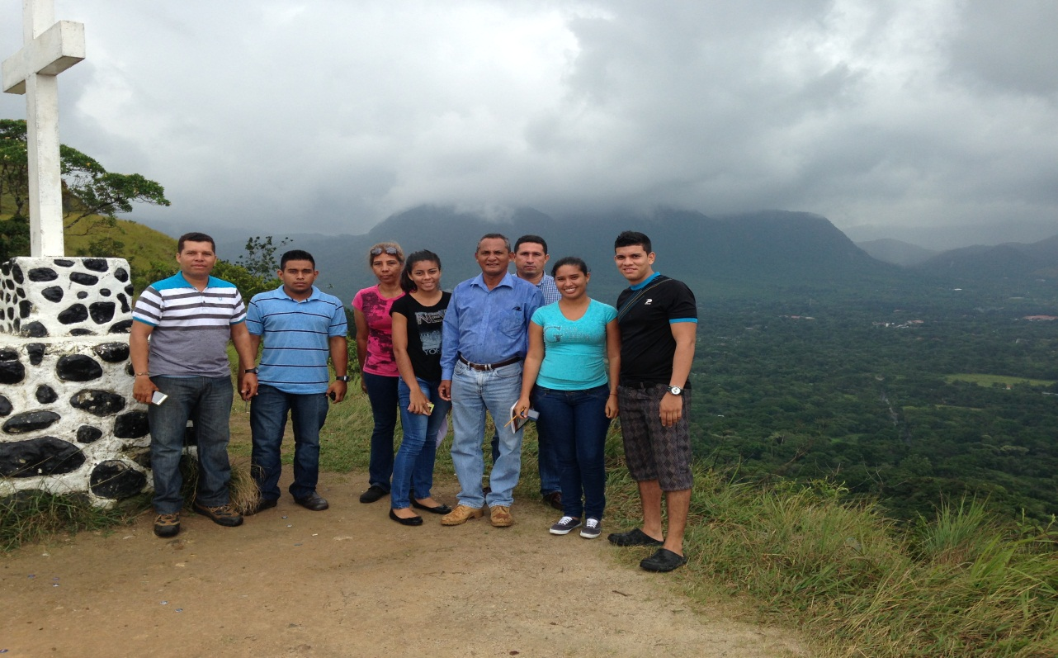
Facultad de Tecnología, Construcción, y Medio Ambiente
Acciones con los estudiantes:

Slide 12
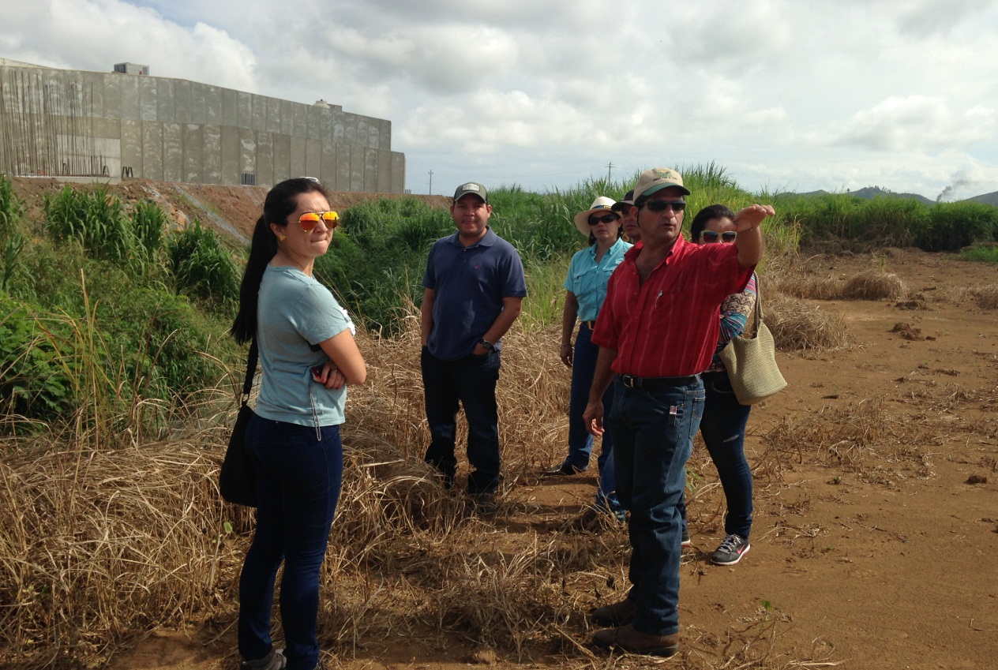
Facultad de Tecnología, Construcción, y Medio Ambiente
Acciones con los estudiantes:

Slide 13
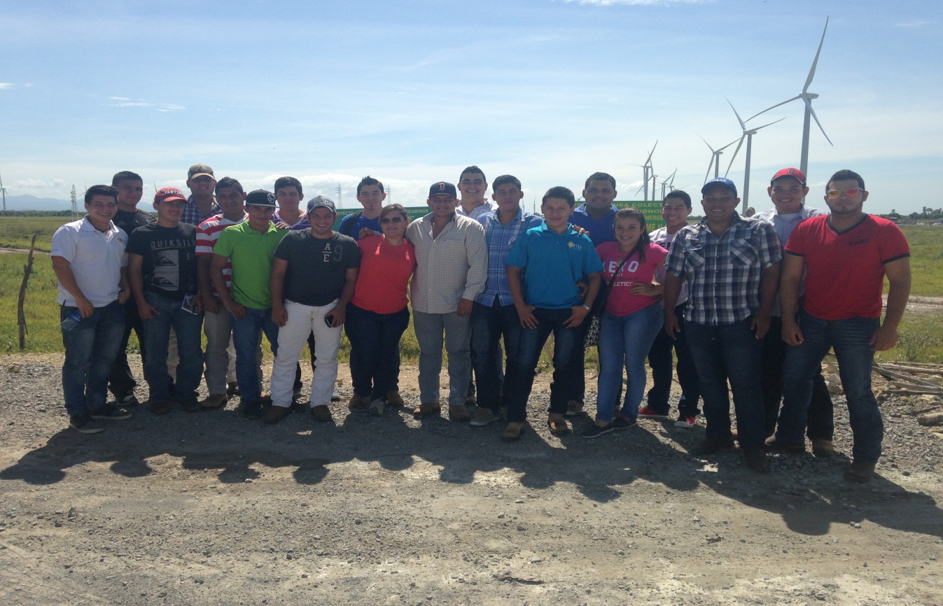
Facultad de Tecnología, Construcción, y Medio Ambiente
Acciones con los estudiantes:

Slide 14
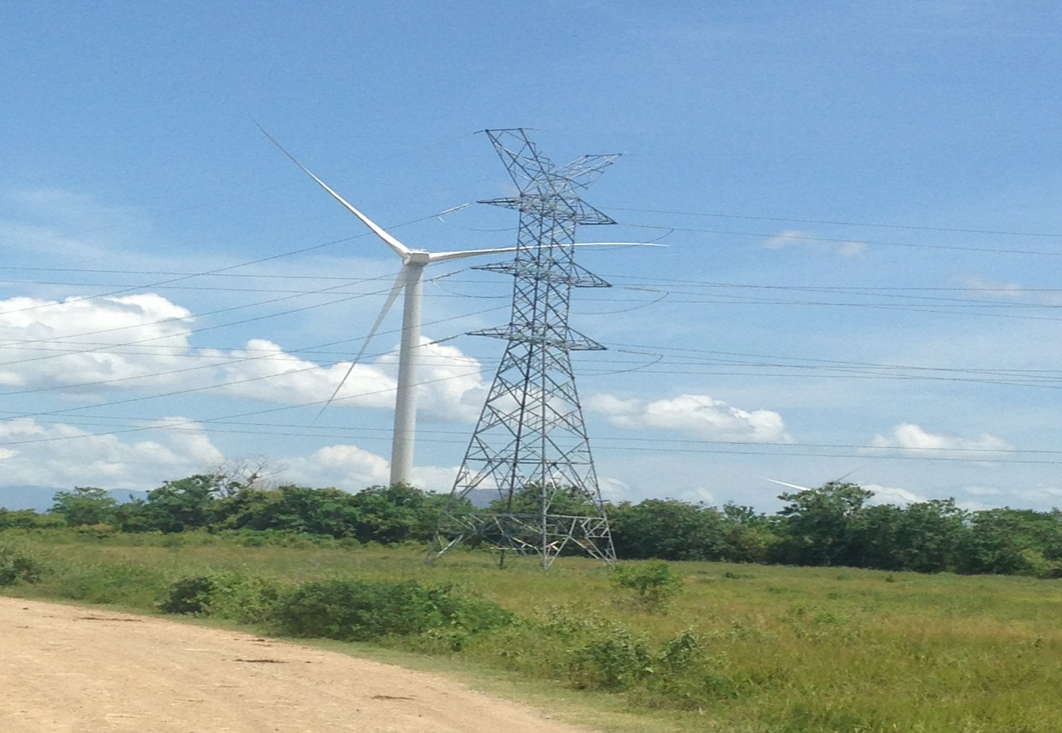
Facultad de Tecnología, Construcción, y Medio Ambiente
Acciones con los estudiantes:

Slide 15
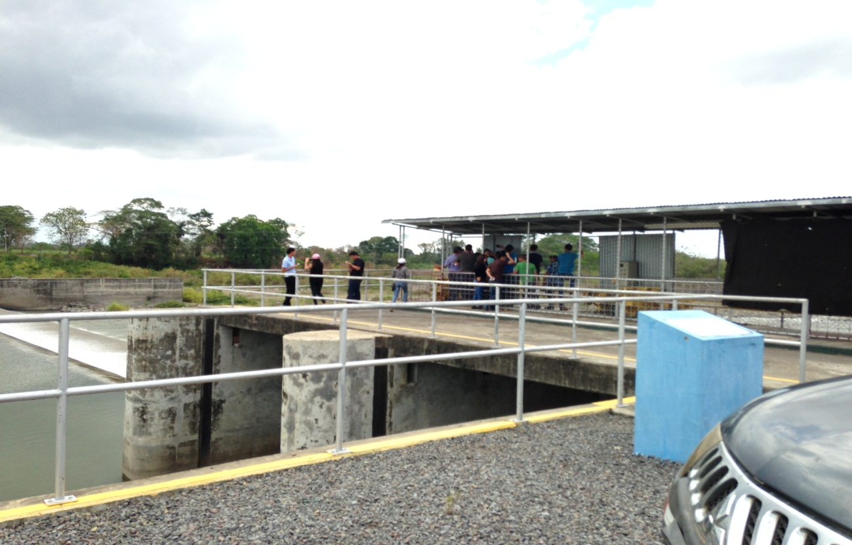
Facultad de Tecnología, Construcción, y Medio Ambiente
Acciones con los estudiantes:

Slide 16
Facultad de Tecnología, Construcción y Medio Ambiente
Proyectos de carácter ambiental:
Gestión de desechos sólidos (reciclaje).
Gestión y uso racional del Recurso energético.
Educación Ambiental (formal y No formal).
Extensión comunitaria en temas ambientales y sostenibilidad.
Inclusión de carrera en materia ambiental.

Slide 17
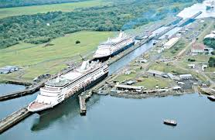
100 años Uniendo el Mundo

Slide 18
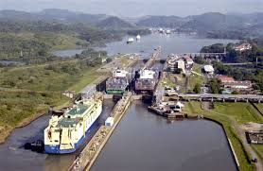
100 Años Facilitando Comercio Mundial

Slide 19
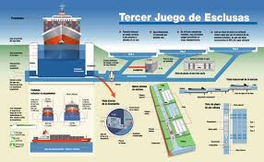
Manejo Ecohidrológico

Slide 20
GRACIAS

